Slide 1
CENTRO UNIVERSITÁRIO UNIVATES
CURSO DE ENGENHARIA DA COMPUTAÇÃO
FERRAMENTA DE COLETA E ANÁLISE DE ESTATÍSTICAS PARA SISTEMA GERENCIADOR DE BANCO DE DADOS POSTGRESQL
Fabiano Tomasini

Slide 2
Sumário
Introdução
Problema
Objetivos
Proposta e desenvolvimento
Resultados

Slide 3
Introdução
Banco de dados
Um banco de dados é considerado uma coleção de dados relacionados que são fornecidos ao usuário final de maneira conveniente, eficiente e segura. (SILBERSCHATZ;KORTH;SUDARSHAN,2012).

Slide 4
Introdução
SGBD (Sistema de Gerenciamento de Banco de Dados)
Um SGBD nada mais é que um conjunto de programas que gerenciam a estrutura do banco de dados e controlam os acessos ao dados armazenados. (ROB;CORONEL,2011).

Slide 5
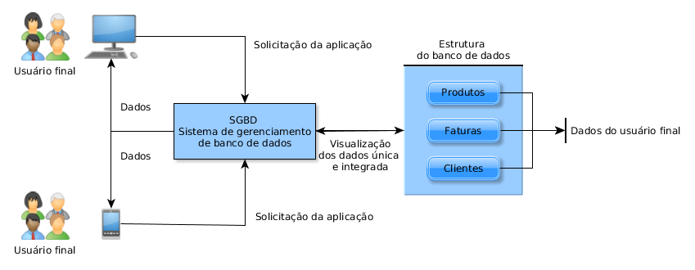
Introdução
Arquitetura do SGBD

Slide 6
Introdução
Importância de monitorar o ambiente (base de dados e SGBD)
Garantir disponibilidade aos dados armazenados;
Garantir que informações importantes sejam obtidas de maneira fácil e rápida;
Evitar ocorrências de impasses.

Slide 7
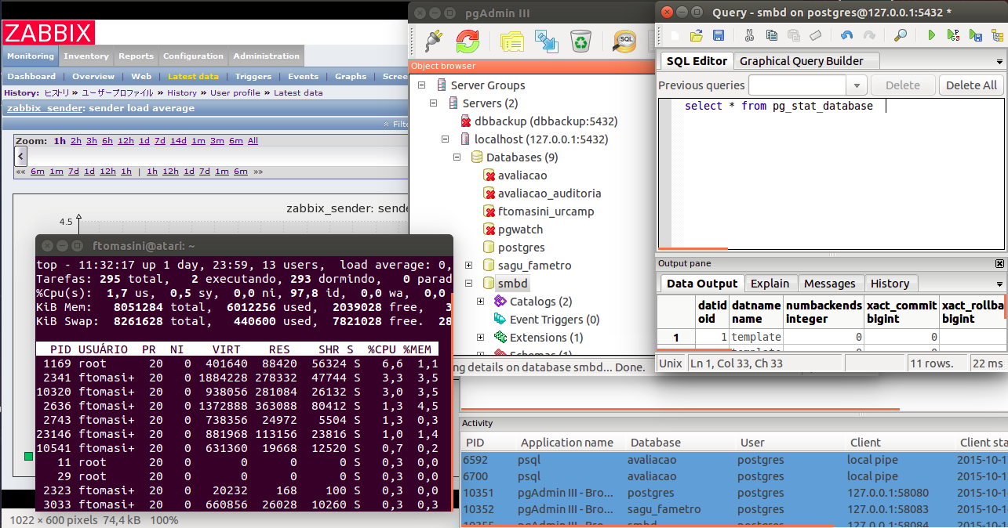
Problema
Gerenciamento de ambiente complexo, é necessário ativar muitas ferramentas para ter um monitoramento eficiente.

Slide 8
Problema
Monitoramento não é pró-ativo para itens específicos do SGBD (melhor horário para manutenção, alerta de objetos obsoletos);
Análise de estatísticas torna-se complexa com os recursos fornecidos pelas ferramentas conhecidas, pois não fornecem informações de maneira gráfica, somente através de comandos sql executados diretamente no SGBD.

Slide 9
Objetivo geral
Tendo como base a realidade apresentada, o presente trabalho, visa proporcionar ao DBA (Database Administrator) uma ferramenta para auxiliar na administração, monitoramento e otimização de um banco de dados que utilize SGBD PostgreSQL.

Slide 10
Objetivos específicos
Compreender os princípios de coleta e utilização de estatísticas de um banco de dados;
Permitir a coleta de estatísticas através de rotinas automatizadas;
Contribuir para uma melhor administração de dados através da ferramenta desenvolvida.

Slide 11
Proposta e desenvolvimento
A ferramenta contempla um agente coletor que se comunica com a base de dados a ser monitorada e envia os dados para a aplicação desenvolvida que exibe as informações de maneira gráfica e de fácil entendimento.

Slide 12
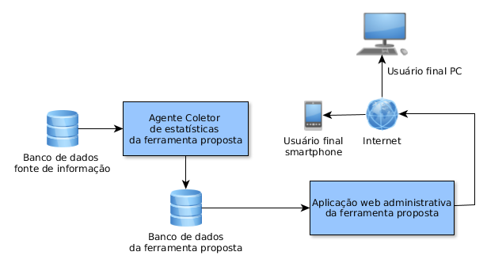
Proposta e desenvolvimento
Arquitetura da ferramenta desenvolvida

Slide 13
Proposta e desenvolvimento
Tarefas do agente
Configuração dos tempos de coleta;
Coleta de informações do sistema operacional;
Coleta de estatísticas do banco de dados.

Slide 14
Proposta e desenvolvimento
Tarefas da aplicação web desenvolvida
Criação de alertas;
Exibição das configurações do SGBD;
Exibição dos recursos da máquina em tempo real;
Utilização dos objetos do banco de dados;
Acompanhamento de SQLs onerosas.

Slide 15
Proposta e desenvolvimento
Dados coletados do sistema operacional
Média de carga (load average);
Memória.
Dados coletados do banco de dados
Estatísticas do banco de dados;
Estatísticas de tabelas;
Estatísticas de índices;
Configurações do banco de dados;
Processos em execução;
Bloqueios que estão ocorrendo.

Slide 16







Proposta e desenvolvimento
Tecnologias Envolvidas

Slide 17
Resultados
…....

Slide 18
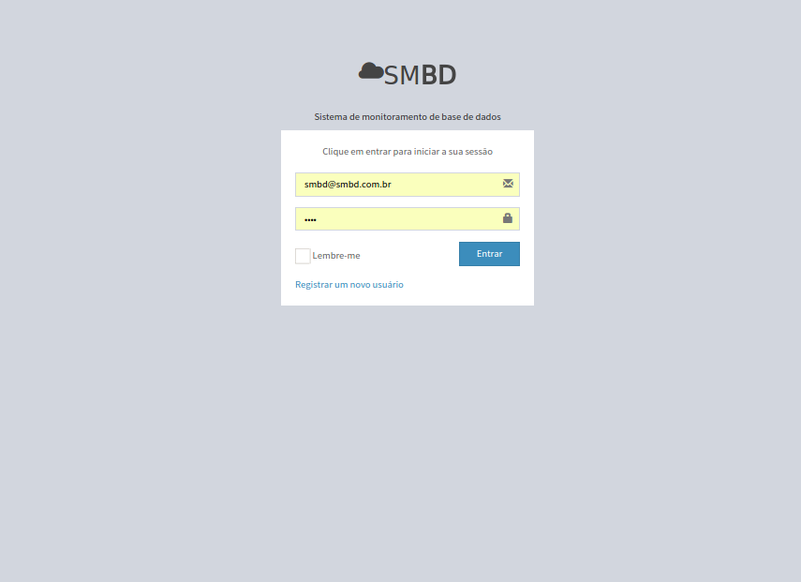
Interface de login

Slide 19
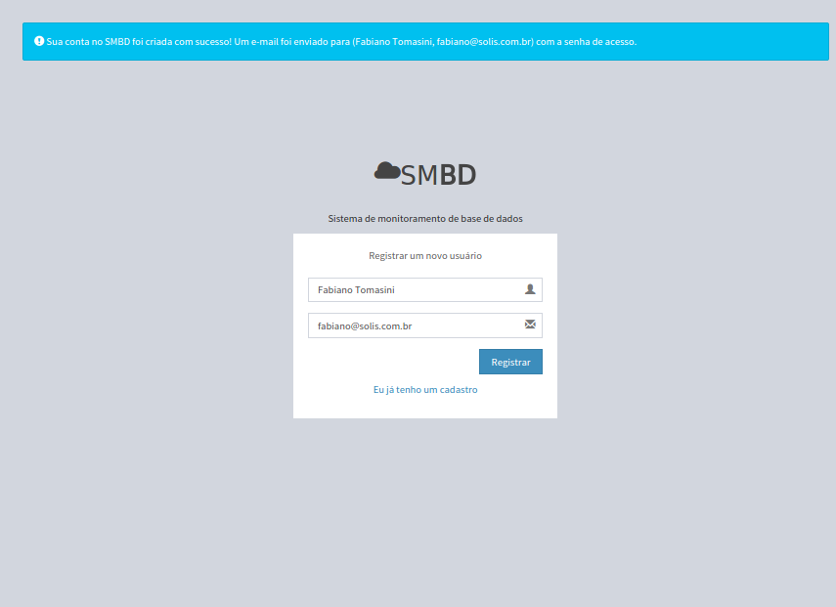
Interface de cadastro de usuário

Slide 20
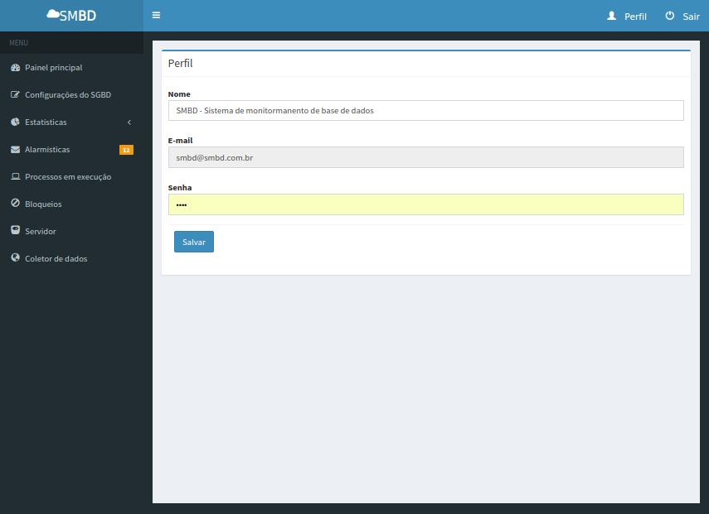
Perfil do usuário

Slide 21
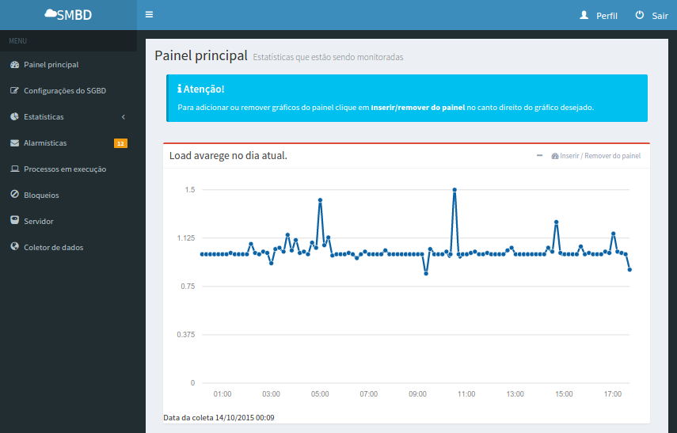
Carga do servidor

Slide 22
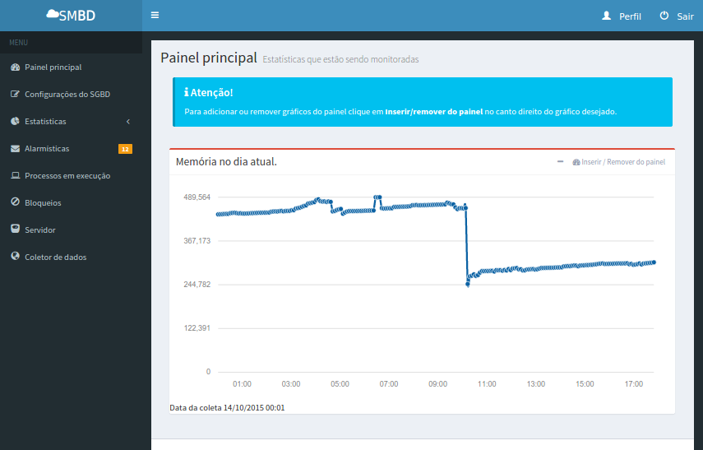
Memória do servidor

Slide 23
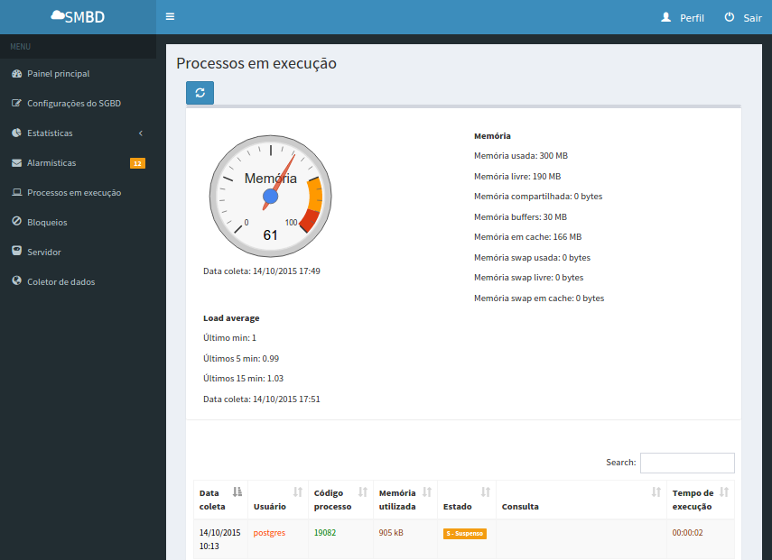
Processos em execução

Slide 24
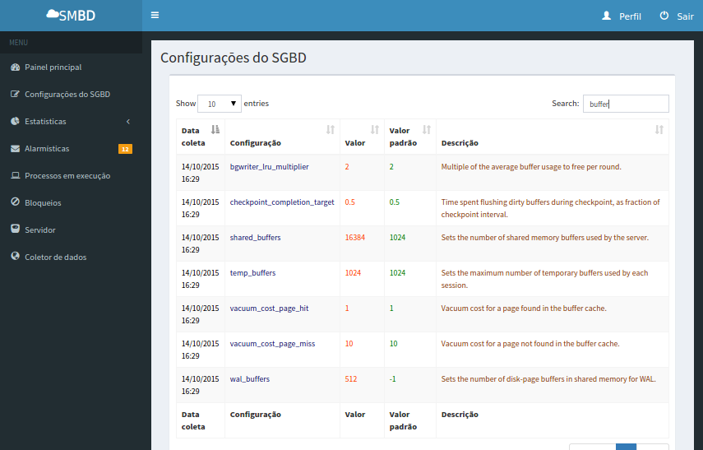
Configurações do SGBD

Slide 25
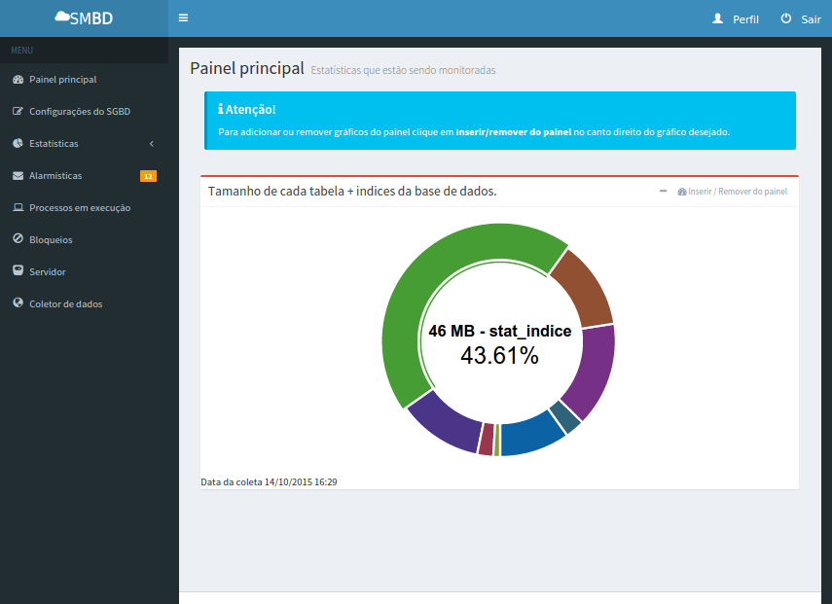
Tamanho de cada tabela da base de dados +índices

Slide 26
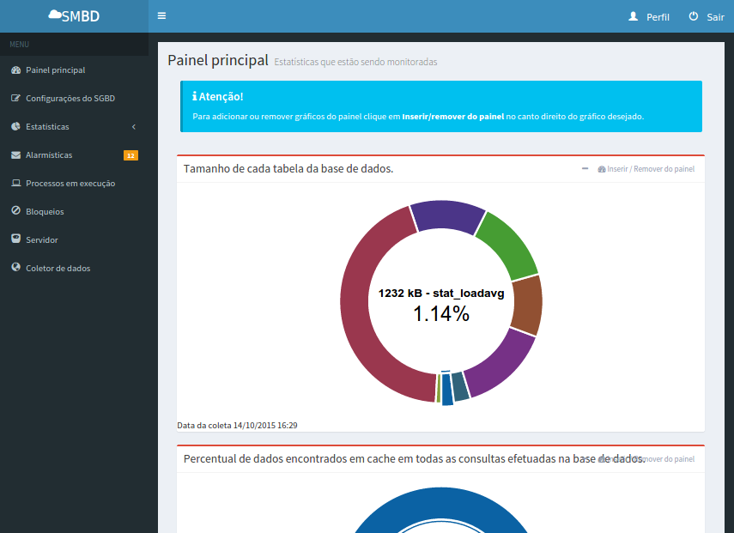
Tamanho de cada tabela da base de dados

Slide 27
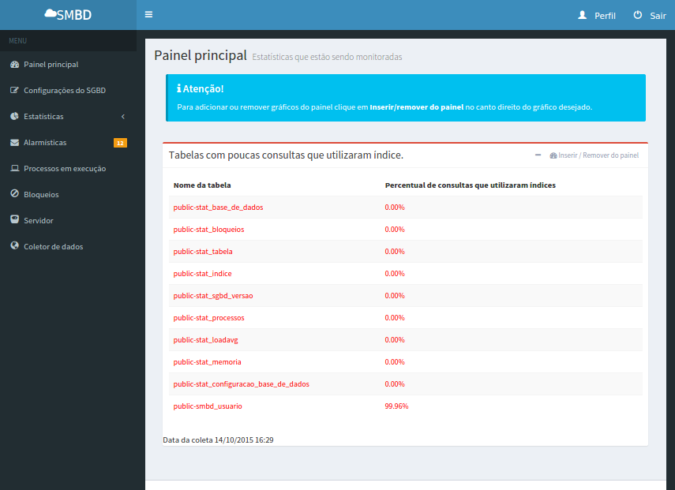
Tabelas com poucas consultas que utilizaram índices

Slide 28
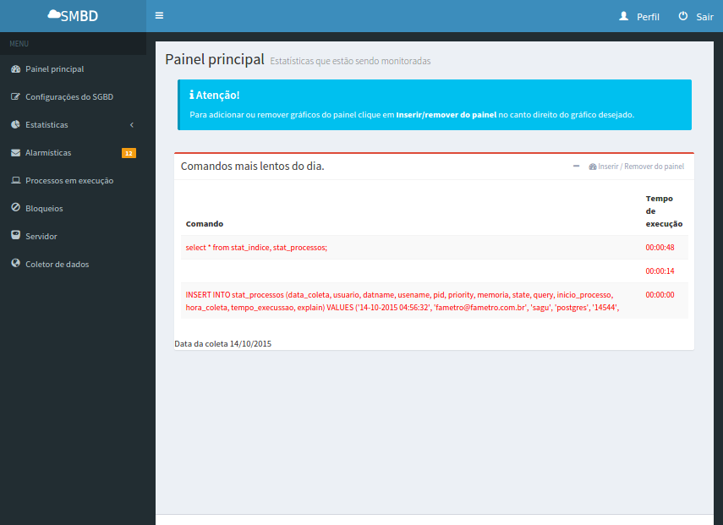
Comandos mais lentos

Slide 29
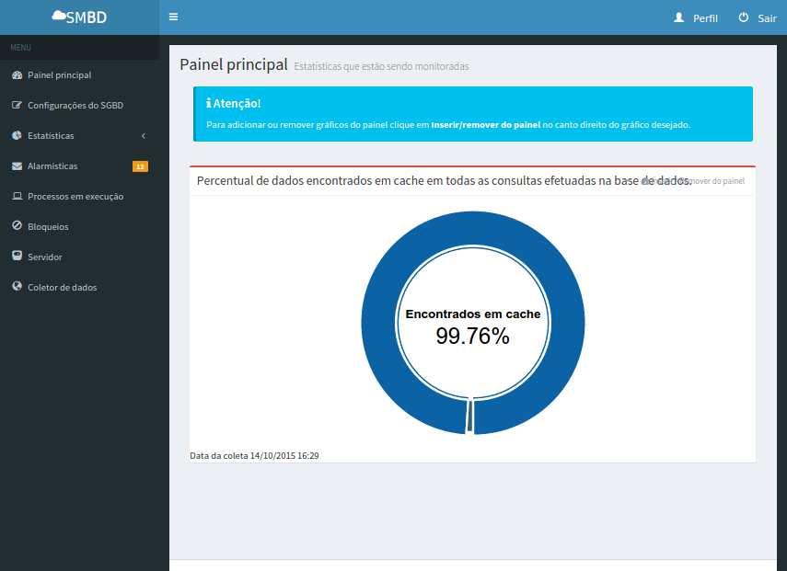
Resultados

Slide 30
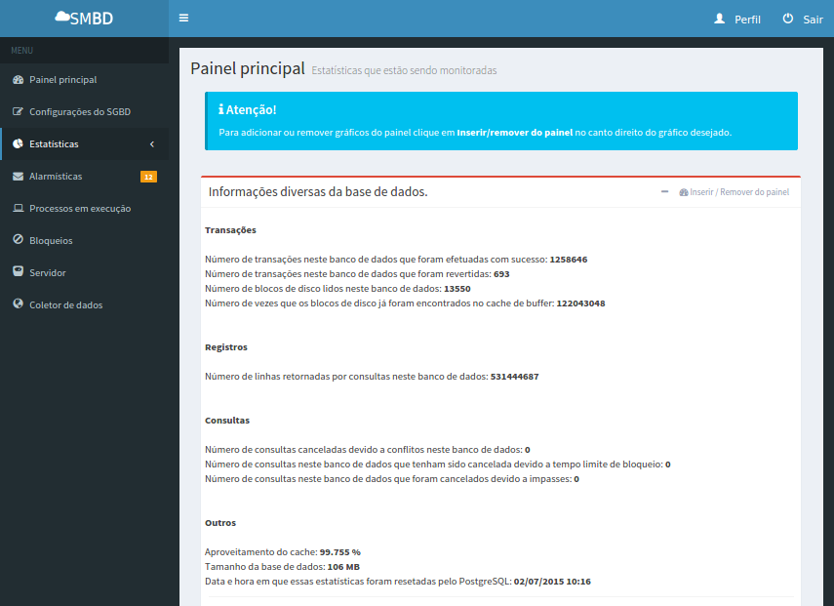
Resultados

Slide 31
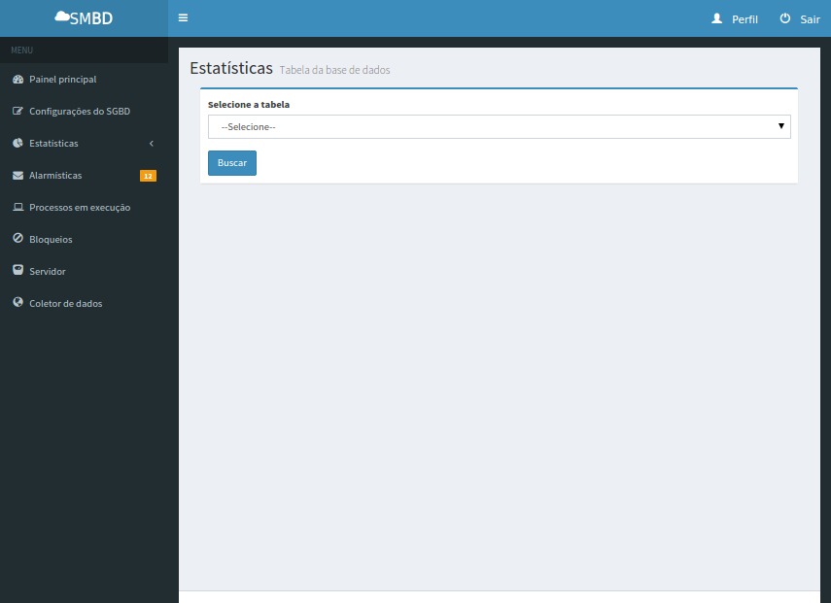
Resultados

Slide 32
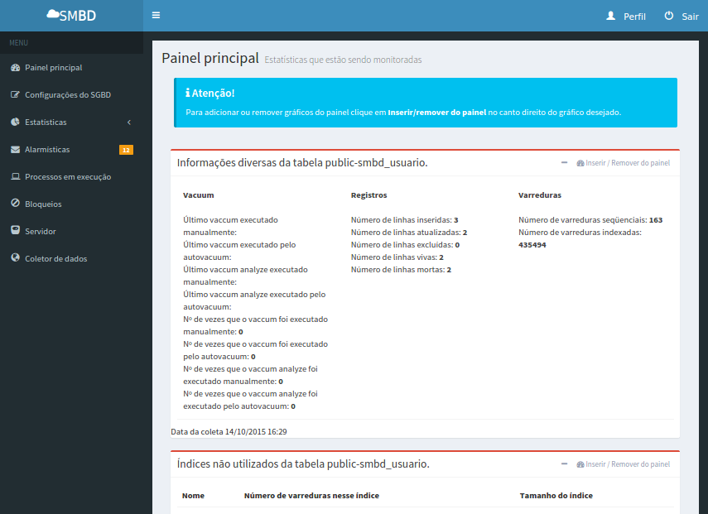
Resultados

Slide 33
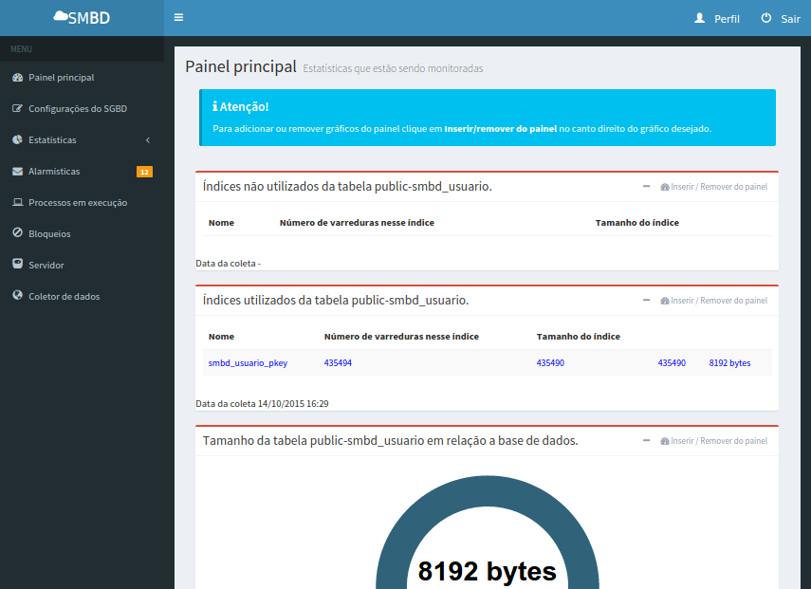
Resultados

Slide 34
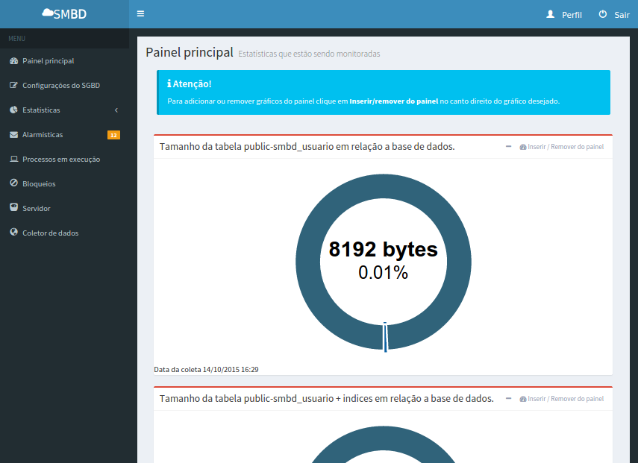
Resultados

Slide 35
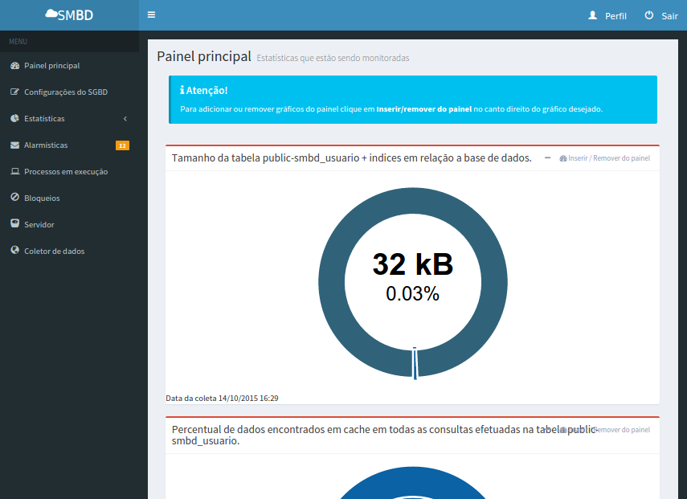
Resultados

Slide 36
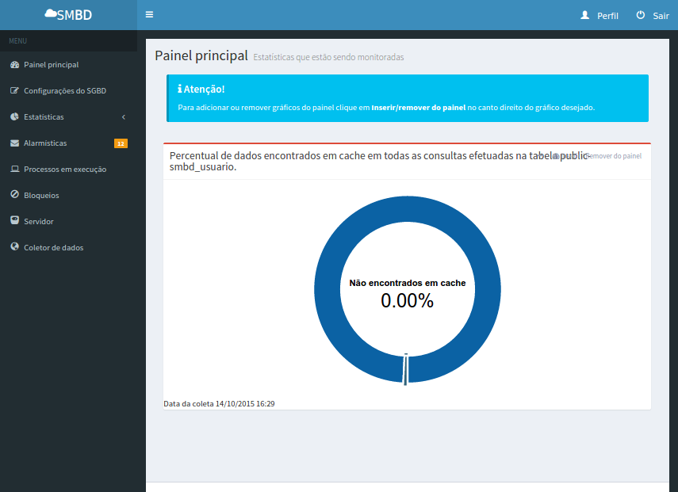
Resultados

Slide 37
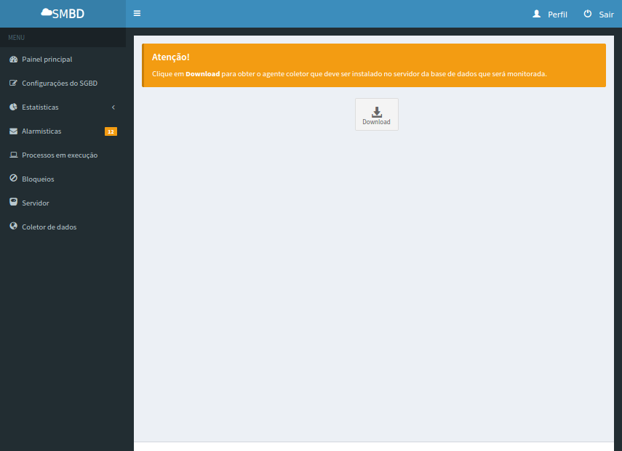
Resultados

Slide 38
Conclusões parciais

Slide 39
Refêrencias
BERKUS, J. Checklist de Performance do PostgreSQL 8.0. PostgreSQL WIKI, 2005. Disponível em: <https://wiki.postgresql.org/wiki/Checklist_de_Performance_do_PostgreSQL_8.0>. Acesso em. Acesso em: 06 mai. 2015.
BIAZUS, D.O. PostgreSQL. PostgreSQL WIKI, 2003. Disponível em: <https://wiki.postgresql.org/wiki/Introdu%C3%A7%C3%A3o_e_Hist%C3%B3rico>. Acesso em: 03 mai. 2015.
BLUMM, C; FORNARI, M. R. Dúvidas frequentes sobre Banco de Dados. Revista SQL Magazine, 28. ed., 2006.
BORELLO, F. ; KNEIPP, R. E. Álgebra Relacional. Revista SQL Magazine, p. 1 - 1, 2008.
CEDRUS. Cedrus: PostgreSQL Manager. Disponível em: <http://sourceforge.net/projects/cedrus/> Acesso em: 19 mai. 2015.

Slide 40
Refêrencias
CYBERTEC. Pgwatch Cybertec Enterprise PostgreSQL Monitor. Disponível em: <http://www.cybertec.at/postgresql_produkte/pgwatch-cybertec-enterprise-postgresql-monitor/> Acesso em: 19 mai. 2015.
DATE, C. J. Introdução a sistemas de bancos de dados. 8.ed. Rio de Janeiro: Campus, 2004.
ELMASRI, R; NAVATHE, S. B. Sistemas de banco de dados. 6. ed. Pearson, 2011.
GIL, A. C. Como elaborar projetos de pesquisa. 4. ed. São Paulo: Atlas, 2002.
MILANI, A. PostgreSQL: Guia do Programador. São Paulo: Novatec Editora, 2008.
ORACLE. MySQL Enterprise Monitor. Disponível em: <https://www.mysql.com/products/enterprise/monitor.html> Acesso em 19 maio. 2015.
POSTGRESQL. Documentation. Disponível em <http://www.postgresql.org/docs/manuals/archive/ > Acesso em: 18 abr. 2015.

Slide 41
Refêrencias
SANTOS, A. R. Metodologia científica: a construção do conhecimento. 2. ed. Rio de Janeiro: DP&A editora, 1999.
SILBERSCHATZ, A.; KORTH, H. F.; SUDARSHAN, S. Sistemas de Bancos de Dados. 3. ed. Makron Books, 1999.
SILBERSCHATZ, A.; KORTH, H.F.; SUDARSHAN, S; Sistemas de Bancos de Dados. 6. ed. Makron Books, 2012.
SMANIOTO, C. E. PostgreSQL. Revista SQL Magazine, 37. ed., 2007.
RAMAKRISHNAN, R.; GEHRKE, J. Sistemas de Gerenciamento de Bando de Dados. 3. ed. Mc Graw Hill, 2008.
ROB, P.; CORONEL, C. Sistemas de Bando de Dados: Projeto, implementação e administração. 8. ed. CENGATE Learning, 2011.

